Slide 1
Chào mừng quý thầy cô giáo về dự giờ lớp 1C
Môn: Tiếng Việt
Giáo viên: Nguyễn Thị Bích Hoa

Slide 2

Môn: Tiếng Việt
Chính tả: Cô và mẹ

Slide 3


KHỞI ĐỘNG

Slide 4


Slide 5

Chính tả:
Cô và mẹ

Slide 6
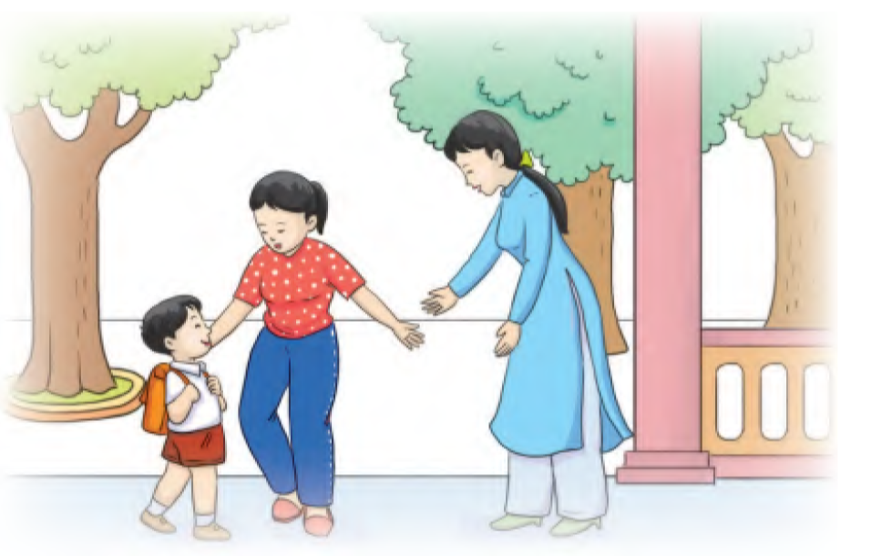

Slide 7

Cô và mẹ
Lúc ở nhà, mẹ cũng là cô giáo
Khi đến trường, cô giáo như mẹ hiền
Cô và mẹ là hai cô giáo
Mẹ và cô, ấy hai mẹ hiền.
PHẠM TUYÊN

Slide 8
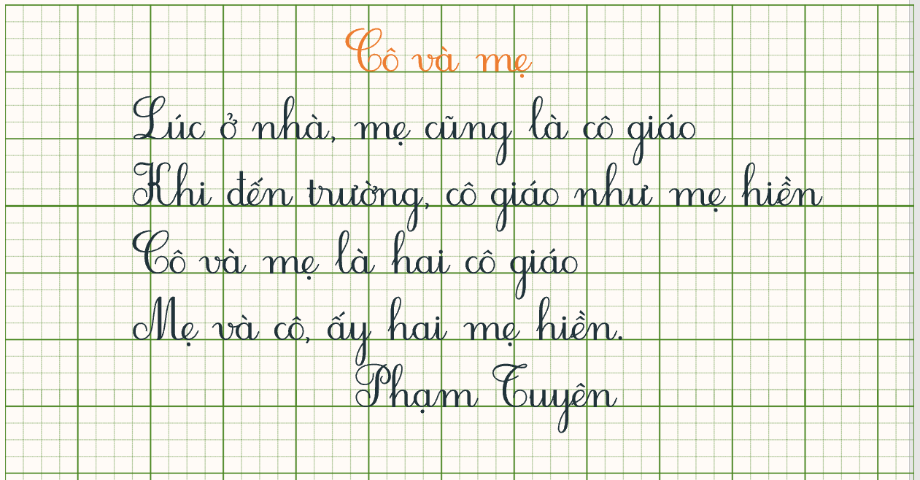

Slide 9
Bạn Trung đi học mang theo những gì?

Slide 10
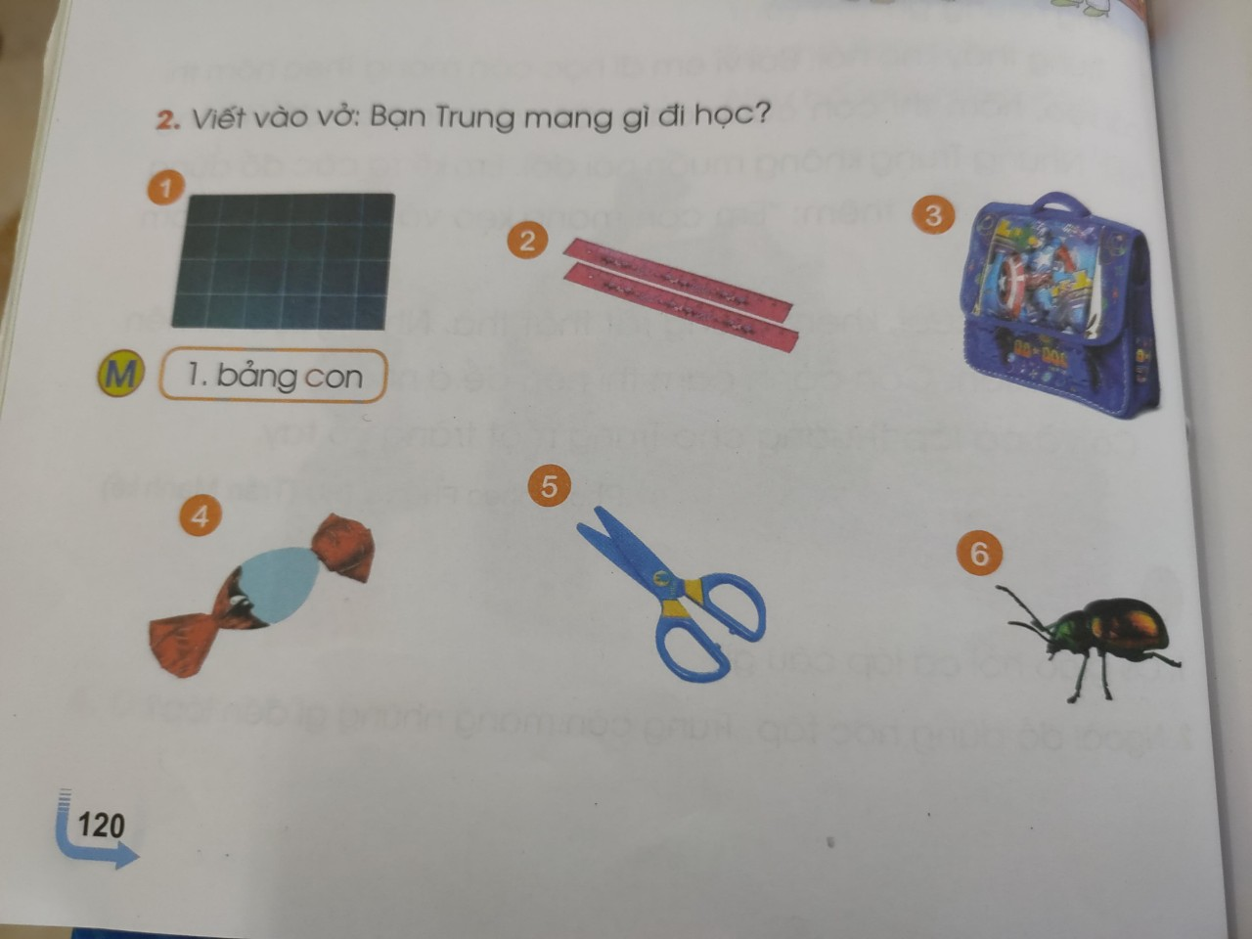

Slide 11







Bảng con

Slide 12
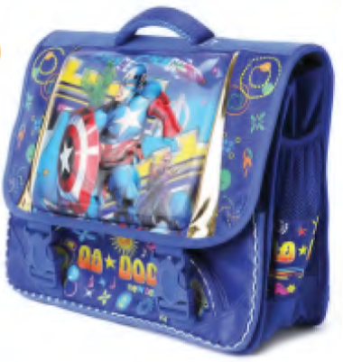

Cặp

Slide 13

Kéo

Slide 14
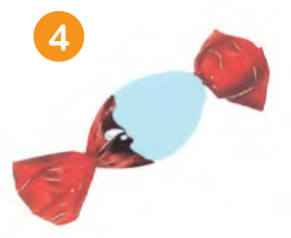

?
Kẹo

Slide 15
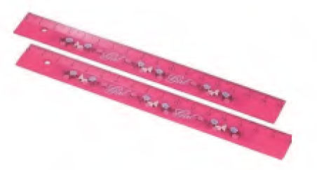

Thước kẻ

Slide 16
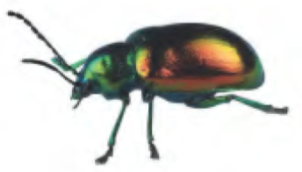
Cánh cam

Slide 17


